Slide 1
Difficultés de programmation
IniRobot scolaire - Licence Creative Commons CC-BY

Slide 2
Les deux robots se comportent-ils de la même façon ?

Slide 3
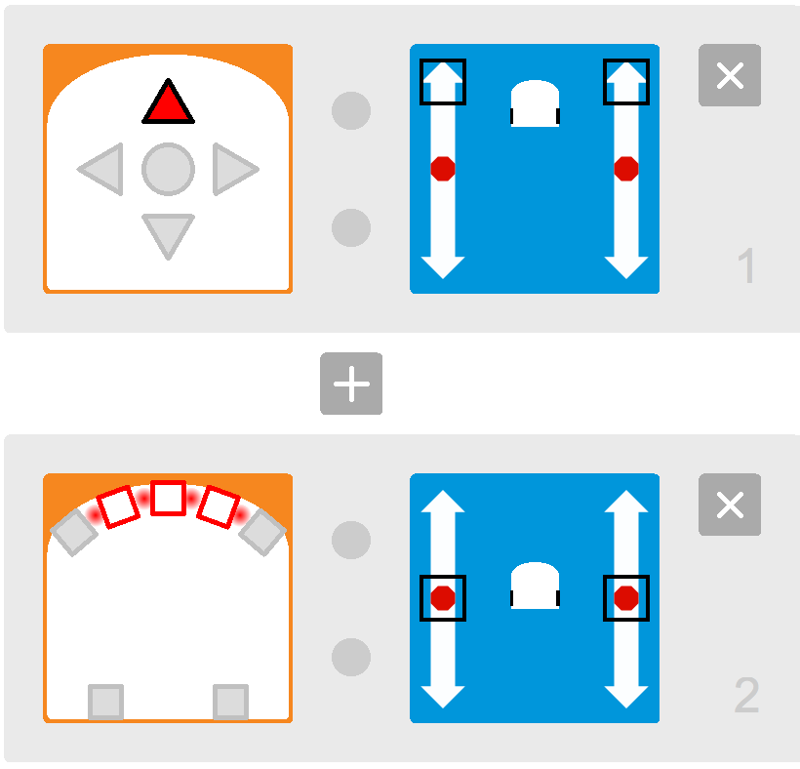
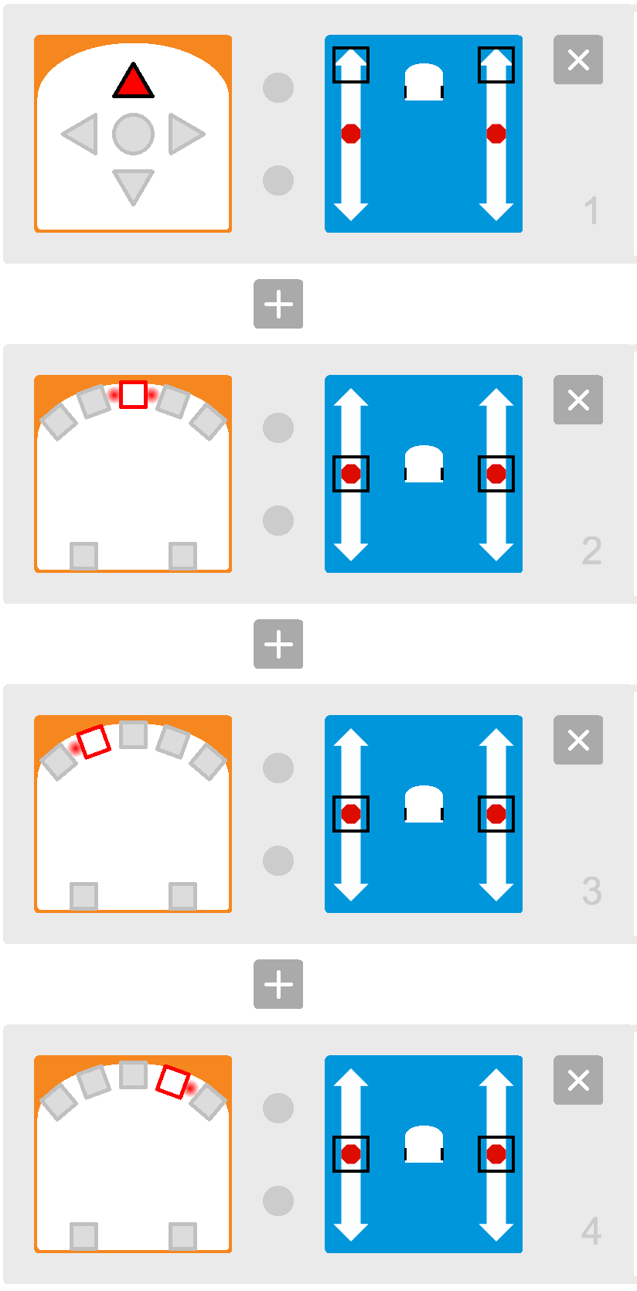
Robot A
Robot B
Notes:
« et » : si plusieurs capteurs sont rouges sur le même bloc, cela signifie qu’ils devront tous détecter quelque chose en même temps pour déclencher une action.
« ou » : Si l’on souhaite que les capteurs soient pris en compte de façon indépendante, alors il faut créer une instruction (c’est à dire une ligne de programme) par capteur.

Slide 4
Ce robot ne s’arrêtera que si les trois capteurs avant détectent un obstacle en même temps.

Slide 5
Ce robot s’arrêtera si au moins un des trois capteurs avant détecte un obstacle.

Slide 6
ET
OU
OU

Slide 7
Comment se comporte ce robot ?

Slide 8
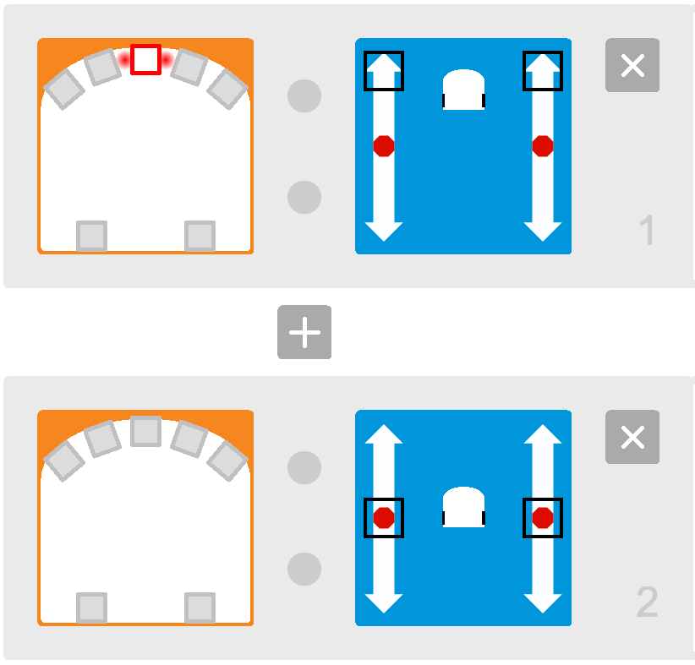
Notes:
Capteurs gris : si tous les capteurs sont gris sur le même bloc, cela peut parasiter les autres instructions. Les élèves choisissent souvent ce bloc à la place de celui avec un ou plusieurs capteurs noirs.

Slide 9
Lorsqu’il détecte un objet devant lui, il amorce un mouvement vers l’avant mais s’arrête aussitôt.
Pourquoi ?

Slide 10
Il ne faut pas utiliser un bloc dont tous les capteurs sont gris. Il faut toujours en paramétrer au moins un en rouge ou en noir.
Sauf si on souhaite que l’action associée soit effectuée en permanence et qu’elle n’entre pas en concurrence avec une autre (comme ici, s’arrêter et avancer).

Slide 11
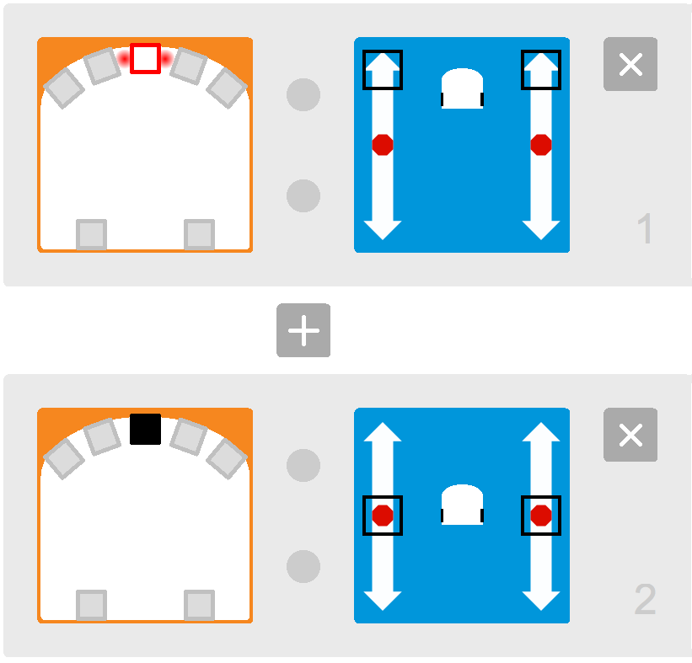
Une solution possible.

Slide 12
Comment se comporte ce robot ?

Slide 13
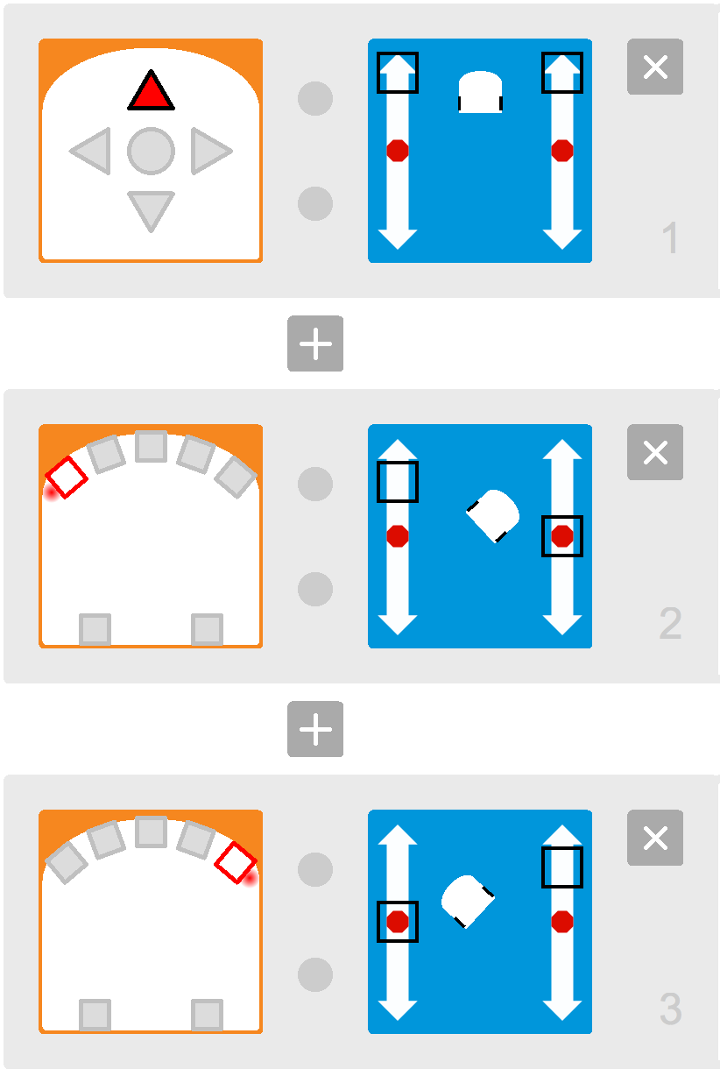
Notes:
Ordre et contrordre : lorsqu’on associe une action à un capteur, il est souvent nécessaire d’associer une autre action, sur le même capteur, en changeant d’état, ceci afin que le robot ne reste pas bloqué sur l’action initiale.

Slide 14
Lorsqu’il détecte un obstacle à droite ou à gauche, il se met à tourner en rond.
Pourquoi ?

Slide 15
Lorsqu’on donne une instruction au robot, il faut aussi lui dire quand arrêter son action.

Slide 16
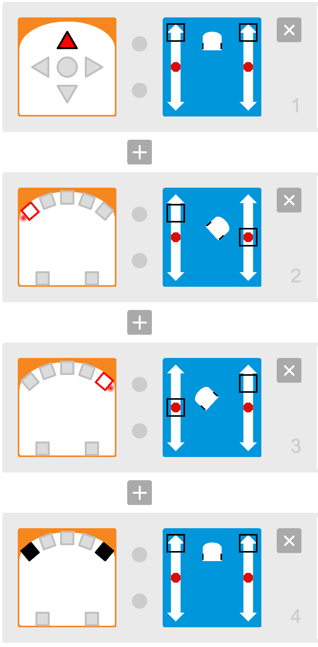
Une solution.
Ordre
Ordre
Contrordre
Contrordre

Slide 17
Lequel des deux robots avance lorsqu’il est posé sur une surface blanche ?

Slide 18
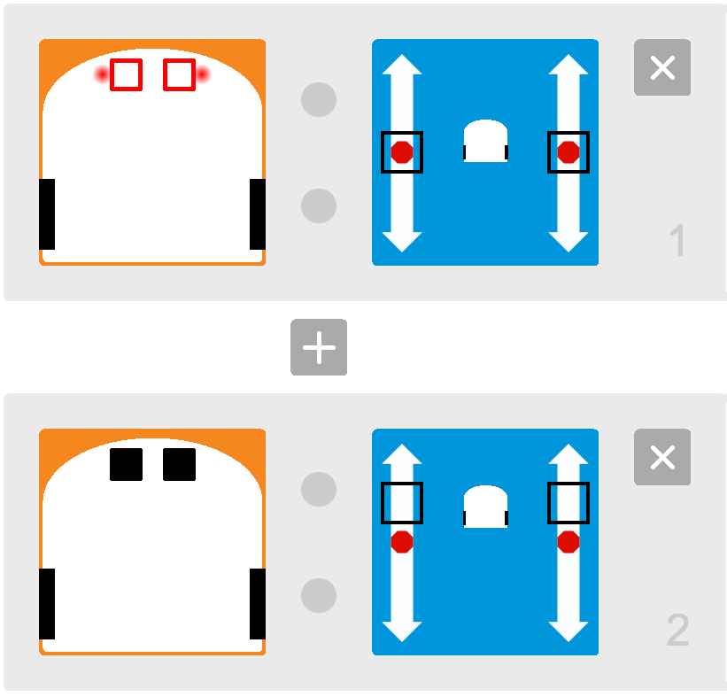
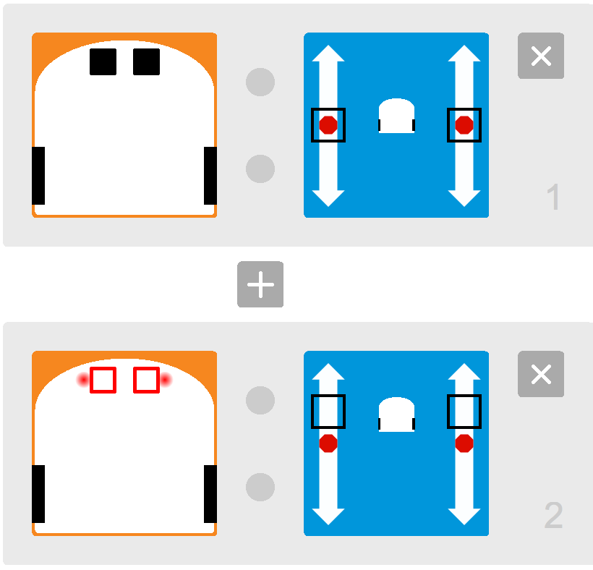
Robot A
Robot B
Notes:
Programmation des capteurs de sol : si ces capteurs sont rouges, alors l’action associée est effectuée lorsqu’ils détectent une surface suffisamment claire ou réfléchissante. S’ils sont noirs, alors l’action associée est effectuée quand ils détectent une surface suffisamment sombre ou mate, ou lorsqu’ils ne détectent rien (au-dessus du vide).

Slide 19
Robot A
Robot B
Si les capteurs de sol (dessous) sont rouges, alors l’action associée est effectuée lorsqu’ils détectent une surface suffisamment claire ou réfléchissante. S’ils sont noirs, alors l’action associée est effectuée quand ils détectent une surface suffisamment sombre ou mate, ou lorsqu’ils ne détectent rien (au-dessus du vide).

Slide 20
Robot B
C’est le robot B qui avance lorsqu’il est posé sur une surface blanche.

Slide 21
Comment se comporte ce robot ?

Slide 22
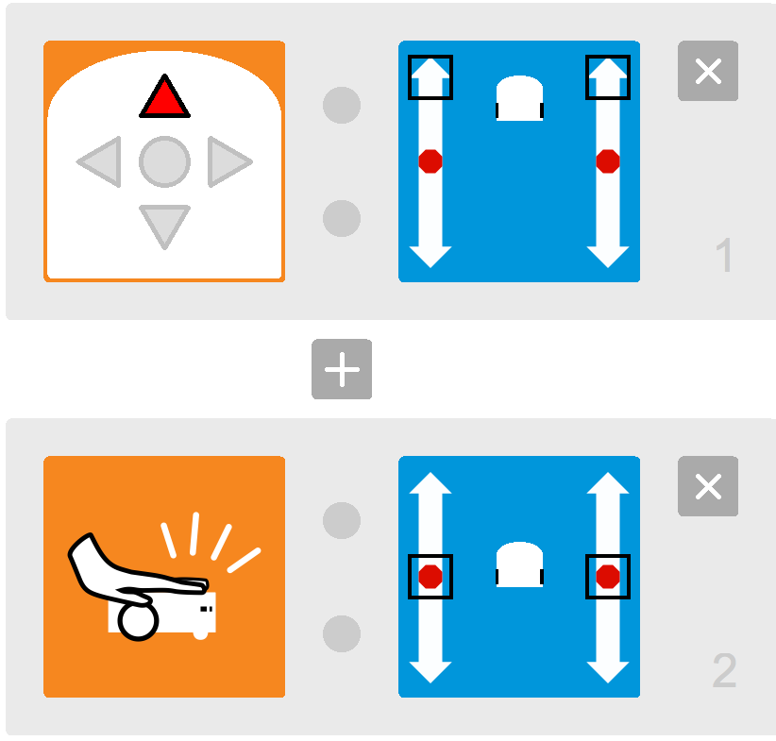
Notes:
Les capteurs de son et de chocs fonctionnent plus difficilement. Dans une classe, le capteur de son est perturbé par les bruits de fond. Le capteur de choc est assez sensible : lorsqu’il est associé à une action, une forte variation de la vitesse des moteurs peut parasiter la bonne exécution du programme.

Slide 23
Lorsqu’on appuie sur le bouton flèche avant, il amorce un mouvement vers l’avant mais s’arrête aussitôt.
Pourquoi ?

Slide 24
Lorsque le robot accélère ou freine trop fort, le capteur de choc peut se tromper et déclenche l’action qui lui est associée.

Slide 25
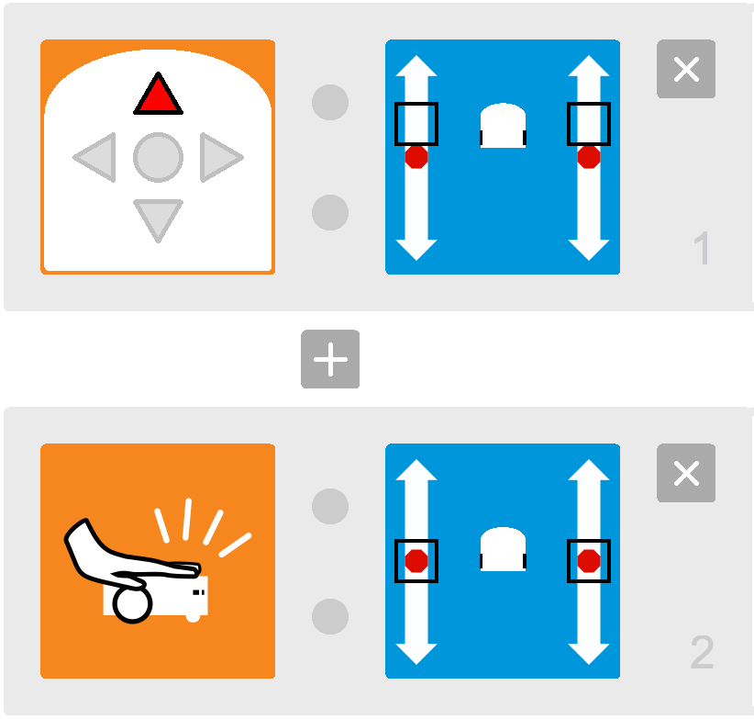
Une solution.
Il est préférable de ne pas positionner la vitesse des moteurs au maximum lorsqu’on utilise le capteur de choc dans un programme.

Slide 26
Comment se comporte ce robot ?

Slide 27
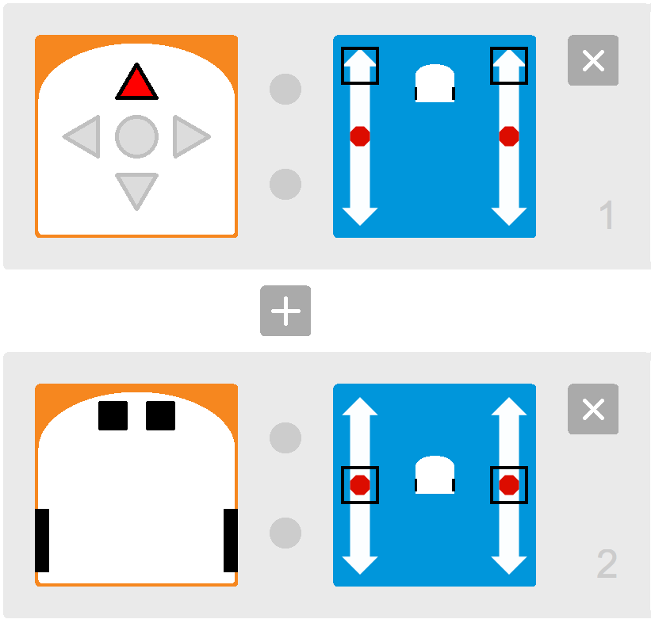
Notes:
Vitesse de déplacement : lorsque le robot se déplace et doit réagir à un événement (rencontre d’un obstacle, virage du chemin suivi, bord de table…), il est préférable de ne pas systématiquement positionner la vitesse des moteurs au maximum. Si le robot ne se comporte pas comme prévu, commencer par réduire la vitesse de déplacement du robot avant de modifier d’autres paramètres.

Slide 28
Lorsqu’il arrive au bord du vide, il ne parvient pas à s’arrêter à temps et tombe.
Pourquoi ?

Slide 29
Lorsque le robot se déplace trop vite, il ne parvient pas toujours à prendre correctement en compte les événements qui devraient déclencher des actions.

Slide 30
Une solution.
Il est préférable de ne pas systématiquement positionner la vitesse des moteurs au maximum.

